Slide 1
El Salvador Departamento de Mantenimiento
CAMBIO DE RESORTE 50/14X4.50M EN LADO DERECHO DE CORTINA DE ASCENDOR DE CARGA EN PERECEDEROS.
WALMART BOULEVARD
13/07/2021

Slide 2
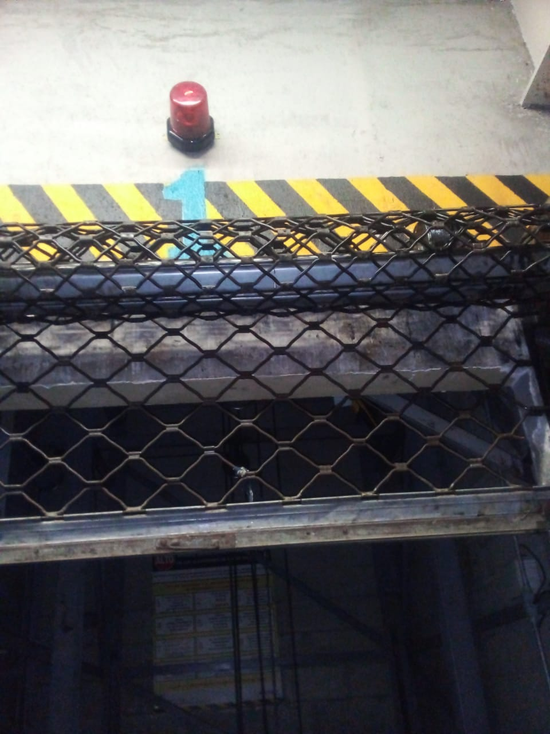
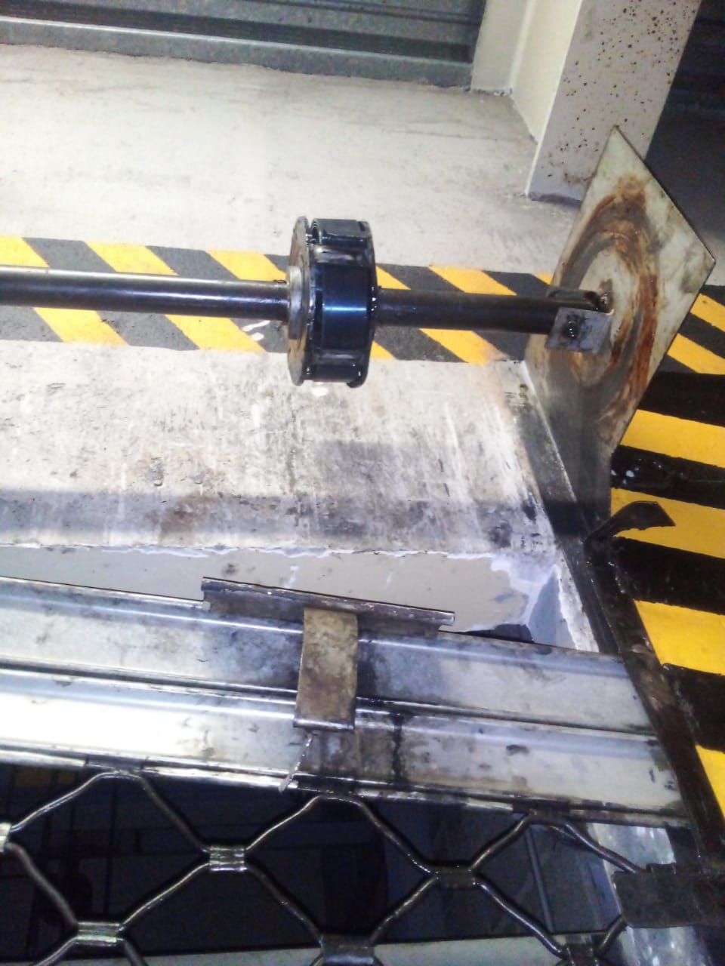
INSTALACIÓN DE RESORTE
ANTES
DESPUES

Slide 3
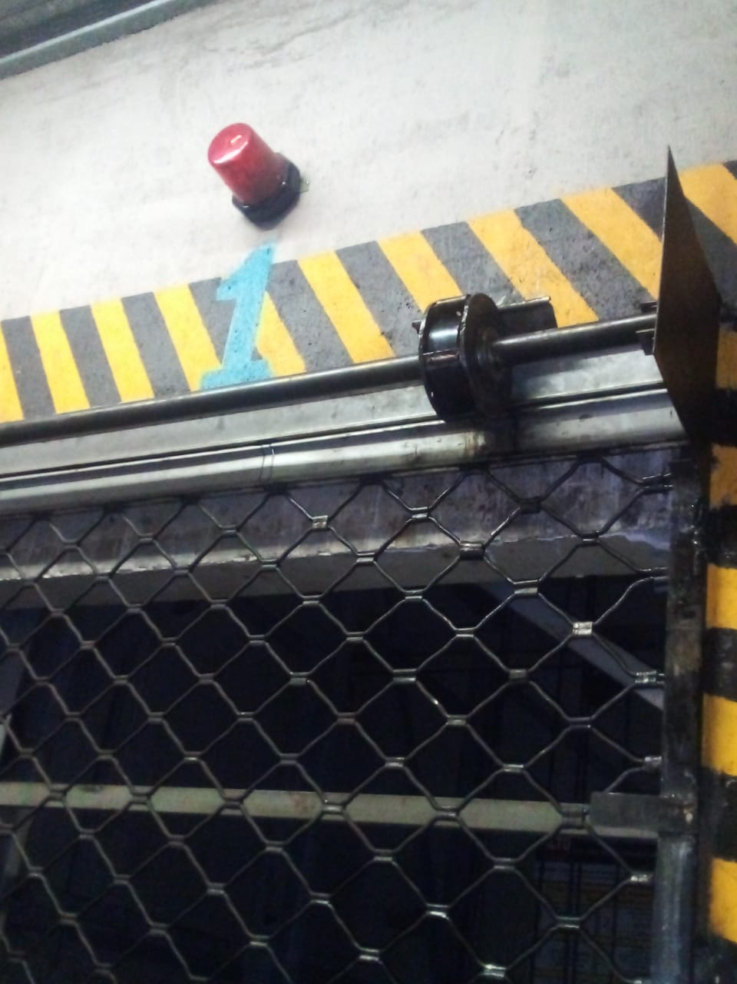
INSTALACIÓN DE RESORTE
DESPUES

